Slide 1

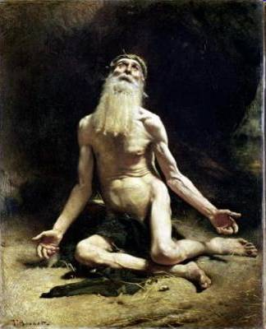
Knjiga o Jobu
Filozofsko-teološki institut DI
Studij filozofije i teologije, ECTS 6
utorkom i srijedom od 10:15, P15
Leon Bonnat, Job The Lilith Gallery of Toronto
Notes:
sz11_018.pdf
16.12.2011.
www.ffdi.unizg.hr/amdg
1

Slide 2
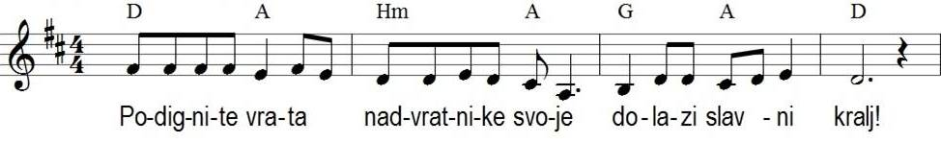
Podignite, vrata (Ps 24)

Slide 3
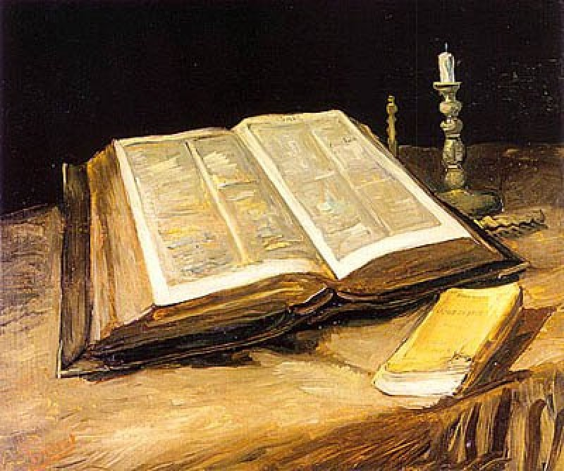
Biblijska egzegeza:
Poučne knjige
Staroga zavjeta
Filozofsko-teološki institut DI
Studij filozofije i teologije
utorkom od 8:15 i srijedom od 10:15,
Dvorana Kolvenbach (P14)
Psalmi i Mudrosne knjige –
Poklad biblijske mudrosti u jezgri SZ-a
zimski semestar ak. g. 2026./27.
Niko Bilić SJ
amdg.eu → nastava → FTI

Slide 4
Knjiga o Jobu
Filozofsko-teološki institut DI
Studij filozofije i teologije, ECTS 6
Pravednik-patnik
u potrazi za Božjim odgovorom
Leon Bonnat, Job The Lilith Gallery of Toronto
Notes:
sz11_018.pdf
16.12.2011.
www.ffdi.unizg.hr/amdg
4

Slide 5
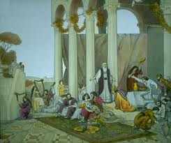
Tko je Job
  Job 1,1:
Neki čovjek iz zemlje Us
(Post 22,21; Tuž 4,21)
imenom Job איוב ’ijjôb
  = “Gdje je otac?” ’ajja-’abu (akad.);
  hebr. “učiniti neprijateljem”
  Sin istoka (1,3)
    + Noa i Daniel (Ez 14,14)
  Općeljudske teme kao Post 1-11
יהוה u Job 1,21; 12,9
  “יהוה dao, uzeo” (1,21)
  “ruka Božja (KS)” 12,9
  “ruka Gospodnja” (Šarić)
Prema djeci (1,5)?
  Paljenice za 7 sinova
karakter u 1,1.8; 2,3?
  čestit, pošten
  (osobni integritet),
  prav,
  bogobojazan,
  kloni se zla (1,1.8; 2,3)
+ Božji sluga (1,8; 2,3)

Slide 6
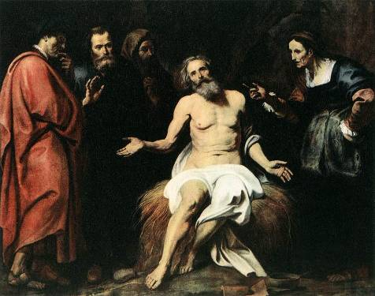
Uvod – zemaljski
Jobovska zla (1,14.16.17.19)
  Sluge i krupna stoka (1,14)
  Sluge i sitna stoka (16)
  Sluge i deve (17)
  Djeca (19)
Novo stanje sažeto u 1,21:
  Gol (Job 1,21 – Post 3,10)
  bez stoke, pastira, djece
Prva Jobova reakcija u 1,20-22:
  žalost,
  klanjanje Bogu,
  blagoslov (usp. Post 12.14)
    Čovjek na sliku Božju
Novo zlo u 2,7?
  Bolest, osobni život
Središnje pitanje u 2,9?
  Jobova žena: (Čemu)
  još u čestitosti? (2,9)
  Kakva korist? (Prop 1,3)
Bez žene – sam
(usp. Post 2,18)

Slide 7
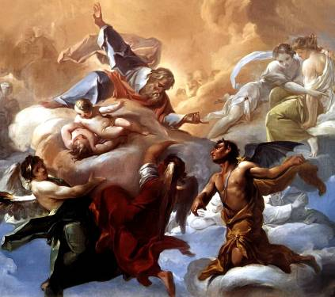
Gornja pozornica
  nebesko vijeće: npr. יהוה u 1,8?
“sluga moj Job… ” (usp. 1,1; 2,3)
שׂטן śāṭān Protivnik u 1,9?
  “Zar se uzalud boji Boga?”
  חנם ḥinam (1,9); Uzalud si izazivao (2,3)
  Usp. Kakva mu korist? (Prop 1,3)
  Čija ruka u 1,11s; 2,5s? U čijoj vlasti?
Izazov: “Pruži ruku” (1,11; 2,5)
  = Božja ruka – Satan govori o Božjoj vlasti
3x “U tvojoj je ruci” (1,12 [2x]; 2,6) – Božji govor
= stanje stvari (usp. Post 3)

Slide 8
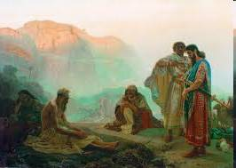
Zemaljski razgovori
tri kruga – Job 3-31
  prijatelji: 2,11
  – koliko, odakle, nakana?
Elifaz, Bildad, Sofar
  međunarodni,
  dolaze utješiti (2,11)
  Prije razgovora u 2,13?
Šute, na zemlji, 7 dana (2,13)
  Tko počinje razgovor (c3)?
Job prvi progovara c3
  Što čine prijatelji, npr. 4,8
„nesrećom tko ore i nevolju sije, nju će i požeti” – optužba
Bez argumenata od c26
Ilja Repin. Job i prijatelji 1869. Ulje na platnu.
The Russian Museum, St. Petersburg
Job 32-37:
Elihuov monolog
  Dvije pozornice spaja molitva npr. 7,17
  Što je čovjek da ga toliko ti cijeniš, da je srcu tvojem tako prirastao
Upravni govor – hebrejska poezija
8

Slide 9
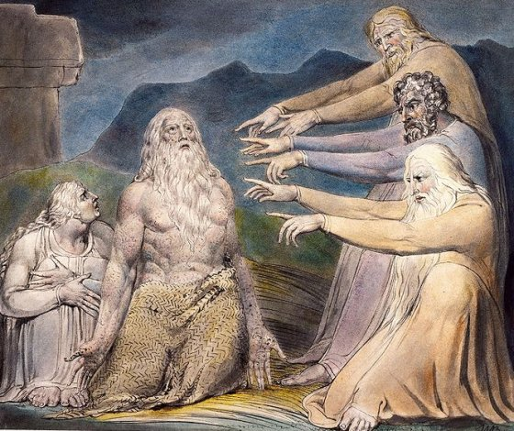

Slide 10
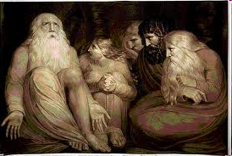
Živi Otkupitelj
Čuveni tekst – Job 19,25–27
Okvir: v21s.28s
  Smilujte mi se… (21s)
  Saznat ćete da ima suda… (28s)
  = riječi prijateljima (2. lice mn.)
Uvod – Jobova želja: v23s
  O kad bi se moje riječi…
  na vječan spomen uklesale
Spoznaja u v25:
“moj Otkupitelj je živ” (v25)
גאל go’el
Nada u v26s:
“gledat ću Boga” (v26),
mojim očima nije stranac (v27)
  otkupitelj opisan u Lev 25,25:
“Ako brat proda očevinu, neka njegov najbliži izbavitelj otkupi” (Lev 25,25)
  U c19 patnja preobražava i preobražena je ⬄ prije:
Jobovo oko plače (Job 16,20)
smrt mu je kraj (c3)

Slide 11
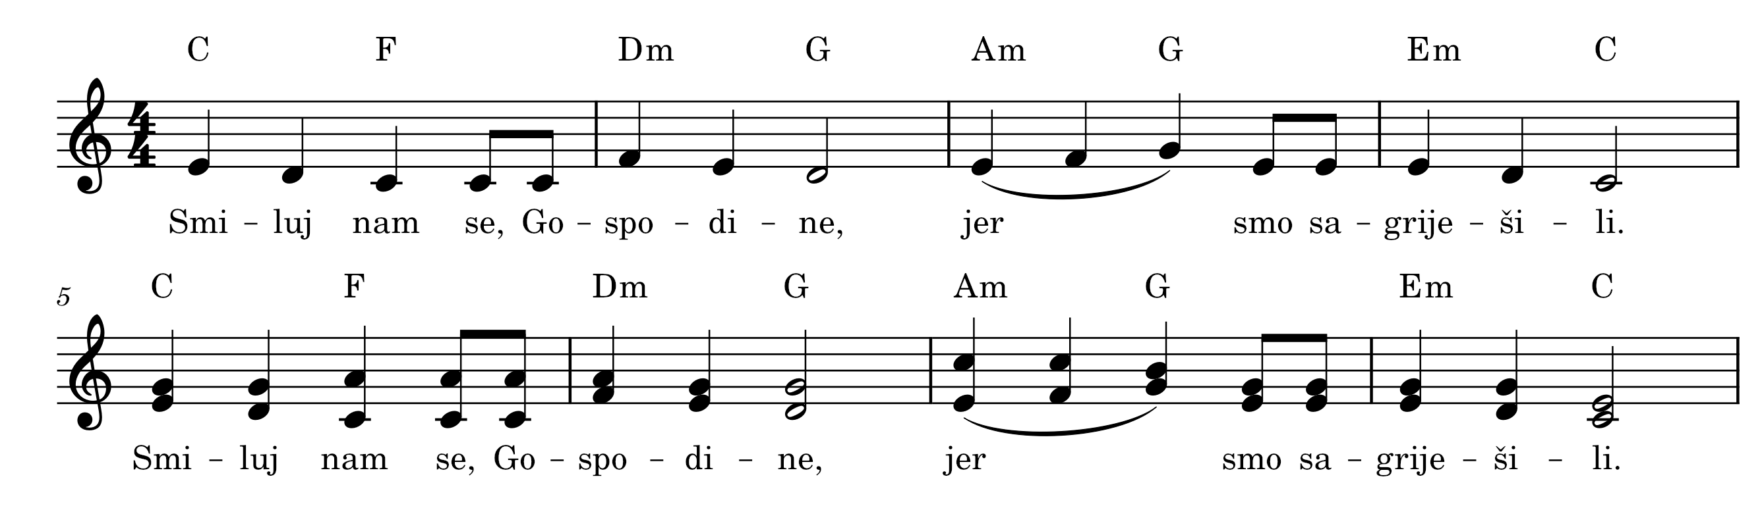
Smiluj nam se (Ps 51)

Slide 12
Job u razgovoru s Bogom
Job 38,1–42,6
Leon Bonnat, Job The Lilith Gallery of Toronto
12
Notes:
sz11_018.pdf
16.12.2011.
www.ffdi.unizg.hr/amdg
12

Slide 13
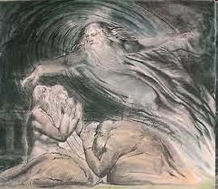
Višestruk Božji odgovor
Lord answering Job out of the whirlwind, BLAKE, William (1805-06), Akvarel, Morgan Library, New York
1) Prvi odgovor 38,1–42,6
  Tko govori u 38,1; 40,1; 40,6?
“i odgovori יהוה Jobu”
(38,1; 40,1; 40,6)
  Tko govori u 40,3; 42,1?
“i odgovori Job” (40,3; 42,1)
  Kako Job odgovara poslije
  39,30; u 40,4; 42,4?
Šutnja →
→ Volja za šutnjom:
“ruku na usta” (40,4)
→ Poučljivost: “pouči me!” (42,4)
2) Kome i kako Bog govori u 42,7–9?
Elifazu
  negativna procjena

Slide 14
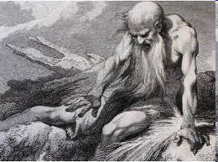
Struktura 38,1–42,6
  3 Božja govora Jobu i
  2 Jobova odgovora:
יהוה: 38s
יהוה: 40,1s
⬄ Job: 40,3–5
יהוה: 40,6–41,26
⬄ Job: 42,1–6
  3x “i odgovori יהוה Jobu” (38,1; 40,1; 40,6)
  2x “i odgovori Job” (40,3; 42,1)

Slide 15
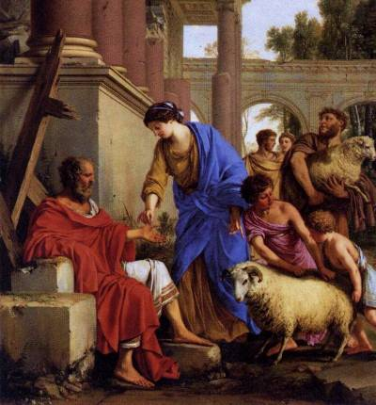
Konačan odgovor
3) u 42,10-17: Epilog
vanjski preokret (42,10):
שׁוב שׁבות šub š^{e}but
“preokrenuti sudbinu”
  povijesno iskustvo Izraela:
  usp. 8x Jr 29,14; 30,3.18;
  31,23; 32,44; 33,7.11.26
  Koliko dugo Job živi (42,16)?
140 godina (42,16)
  U kakvom je stanju Job u 42,6?
još uvijek u prahu i pepelu
  Na kojoj je “pozornici” Job od 38,1?
nebesko vijeće, gornja pozornica

Slide 16
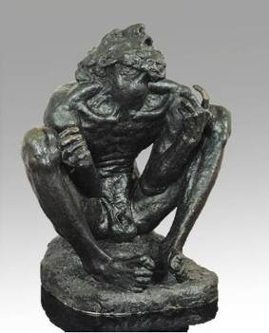
Nov Jobov položaj
  Jobova želja iz npr. 9,16; 31,35
“O kad bi se na moj zov
i odazvao” (9,16)
“na Svesilnom je
da mi odgovori!” (31,35)
  Tko govori i kako u 7,12; 30,20; 38,4?
“stražu si nada mnom postavio” – Job (7,12)
“k tebi vičem, pred tobom stojim” – Job (30,20)
“Gdje si bio kad zemlju utemeljih?” – Bog (38,4)
Tko zamračuje Božju misao? (38,2; 42,3)
  Bog (38,2), Job (42,3)
I. Meštrović, Job

Slide 17
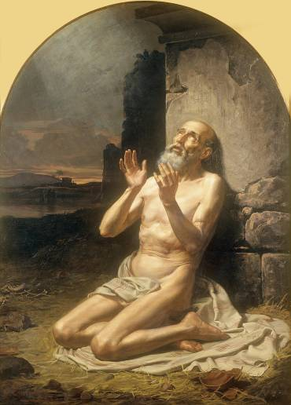
Otvoreno sučeljenje
1. תרשׁיעני taršî‘enî Job 10,2 ⬄ 40,8
  “ti me proglašavaš zlikovcem”
Job Bogu 10,2 ⬄ Bog Jobu 40,8
  KS: “suditi” (10,2)
  ⬄ “okriviti” (40,8)
2. Bog stavlja patnju u
kontekst stvaranja svijeta i
smisla ljudske egzistencije
Kao Job u c3
  Što to znači?
Bog sluša otpočetka
Gonzalo Carrasco, Job on the Dunghill. Oil on canvas, 1881. Museo Nacional

Slide 18
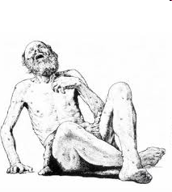
Poput proroka?
  Kako se Bog objavljuje Iliji u 1 Kr 19,12?
šapat blagog lahora
  Kako se Bog 2x obraća Iliji u 19,9.13?
2x pitanje
“Što ćeš ti ovdje?”
  Želja Ilijina u 19,4?
“uzmi dušu moju” (4)
2x isti odgovor
(1 Kr 19,10.14)
  Job 38,1;
  40,6
u oluji
  2x Jobu u
  38,3; 40,7
2x naredba, izazov
“opaši svoje bokove...!”
  Jobova želja u 3,11?
“što ne umrijeh...” (3,11)
Šutnja > volja za šutnjom (40,4s) > poučljivost (42,2)

Slide 19
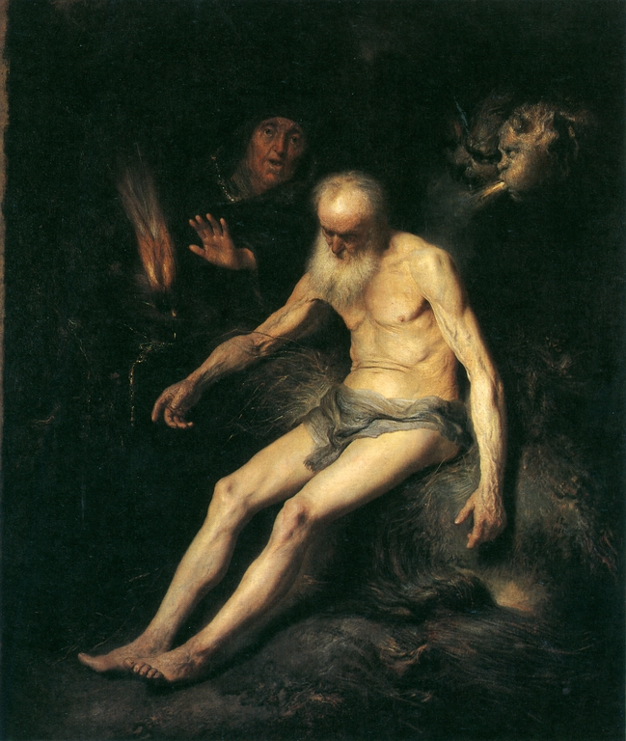
Jobova utjeha
  Osjećaj u 42,6?
“Kajem se” (?)
נחם niḥam ražaliti se – utjeha?
  Usp. 2,11; 7,13; 16,2; 21,34;
  29,25; 42,11:
prijatelji žele utješiti Joba (2,11)
nadao se utjehi od ležaja (7,13)
prijatelji ga ne mogu utješiti (16,2; 21,34)
bio je drugima utjeha (29,25)
rodbina naknadno tješi (42,11)
  Ukupno 7x
Jan Lievens, Job on the Dunghill, 1631

Slide 20
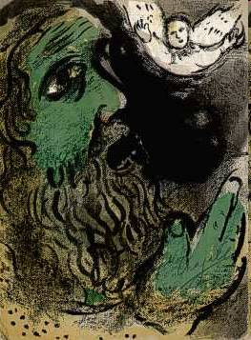
Jobovo oko
Marc Chagall, Job u molitvi, 1960
עיני ‘ênî “moje oko (oči)”
16,20 ⬄ 42,5
  pred Bogom sa suzama (16,20)
    Š., KS: “suze moje”
  sada ga vidi (42,5 )
Moje oko + ראה ra’â “vidjeti”:
  Čežnja u 19,27?
“Njega ću gledati, svojim očima...”
  Ostvarenje u 42,5?
“sada te oko moje vidi” (42,5)
⬄ prije čuo o njemu

